Slide 1
Fine-Grained Style Control in Transformer-based Text-To-Speech Synthesis
최예린
서강대학교 경제학부/컴퓨터공학과
Email: lakahaga@u.sogang.ac.kr
2022.1.19
Notes:
어떤 분야인지, 현재 기술적 수준, 관련 논문 등
해당 분야에 대한 본인의 의견, 생각 등
다음 주 월요일에 교수님께 발표를 하고 각 주제에 대해서 이야기를 해볼 예정입니다. 작성은 github 이슈 게시판에 올려놓은 슬라이드 템플릿을 활용해서 해 주시기 바랍니다.

Slide 2
음성합성이 들어가는 스마일게이트 프로젝트
멀티 모달 대화
Style transfer + Voice Conversion(다화자)
“같은 내용이라도 다양한 목소리, 스타일로 말할 수 있는 합성기”
Same linguistic information, different speaker characteristics
방송시나리오 작성
다국어 음성 합성
언어가 달라져도 목소리 톤을 유지할 수 있는 다국어 음성합성기
Different linguistic information, same speaker characteristics
Reference speech에서 Speaker characteristic과 Linguistic information을 분리하는 방법
Style transfer
주어진 reference audio에서 style information을 추출해서 내용이 다른 text에 대해서도 동일한 스타일로 말하게 하는 합성 방법
Notes:
Style 과 linguistic을 어느 정도로 분리하고 어느 정도로 섞을 것인지에 대해 논의

Slide 3
논문 소개
Fine-Grained Style Control in Transformer-based Text-To-Speech Synthesis
Li-Wei Chen, Alexander Rudnicky
Language Technologies Institute, Carnegie Mellon University
2021.10월 발표
논문링크
깃헙링크

Slide 4
사전 용어 정리
Speech
Linguistic content
Speaker independent
Para-linguistic content
Speaker dependent
Speaker characteristics : accent, voice type etc. (특정 발화자의 음성적 특징)
Speaking Styles : speaking rates, loudness, prosody

Slide 5
1. Introduction
기존 style transfer가 가지고 있는 문제점
Content leakage
Inference를 할 때, reference speech와 합성할 text를 모두 input으로 넣어주는데,
이때, 합성된 내용이 input text가 아니라 reference speech에 있는 내용이 들어가게 되는 현상
이는 model architecture가 reference speech와의 reconstruction loss를 최소화하게 설계되어 있기 때문이다.
따라서 reference speech에서 speaker characteristic, speaking style과. linguistic content(text)를 분리하는 것이 아주 중요하다.
이 문제점에 대한 논문의 성과
Suffer less from content leakage
Successfully preserves style information without additional regularization objective
Separately controlling fine-grained style factors

Slide 6
How did you do it?
Speaking style 모델링 방식
extracting a time sequence of local style tokens(LST) from reference speech
기존 Content encoder -> cross-attention blocks로 변경
for fusion and alignment between content and style
style embedding이 linguistic content를 encoding하지 않도록 함
By randomly truncating LST during training
By using wav2vec 2.0 feature

Slide 7
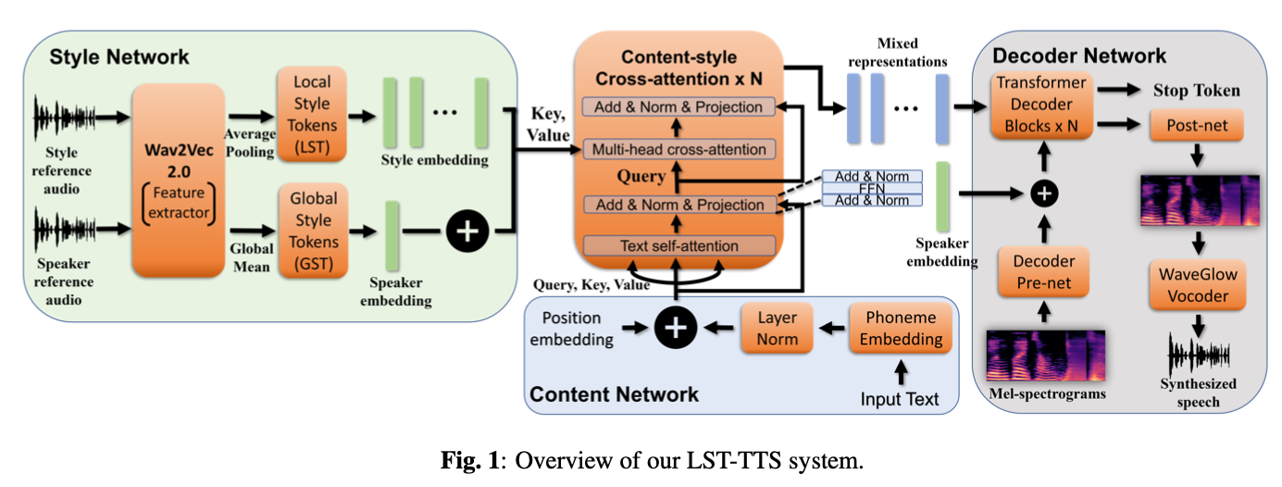
2. Model Architecture
크게 4가지 부분으로 분류 : style network, content-style cross attention blocks, content network, decoder network
이 논문에서 크게 기여를 한 부분은 style network와 content-style cross attention blocks
이 두 모듈을 중심으로 설명

Slide 8
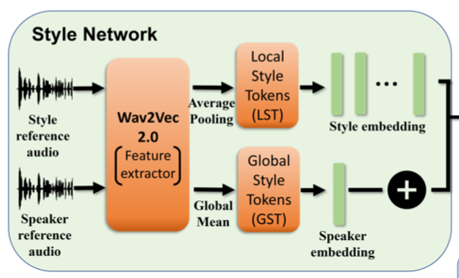
2. Model Architecture – Style Network
이 모듈의 목적 : reference speech로부터 speaker charactersitic과 speaking style을 추출
다른 tts system과 다르게 raw waveform이 아닌 wav2vec 2.0 Feature를 사용
Wav2vec을 사용하기 때문에 기존의 형태인 wav의 형태를 다시 재건하는게 어려워짐 => reconstruction loss로 인해 생기는 content-leakage 완화
추출한 vector로 LST(Local Style Token),GST 두가지를 생성
LST -> Style embedding, GST -> Speaker embedding
Style embedding과 speaker embedding을 broadcast-adding해서 최종 style representation을 구성
Notes:
Gst = capture speaker characteristics by representing the reference speech with a linear combinations of style tokens

Slide 9
2. Model Architecture – Style Network
GST, LST를 만드는 과정
Output feature from wav2vec
Position-wise linear layer
LSTM ( single layer)
ReLU activation
Average pooling
LSTM (single layer, for contextualization)
Global mean
GST
LST
Speaker embedding
Style embedding
Speaker characteristic과 style information을 분리
Speaker embedding과 style embedding을 broadcast-adding해서 최종 style representation을 구성

Slide 10
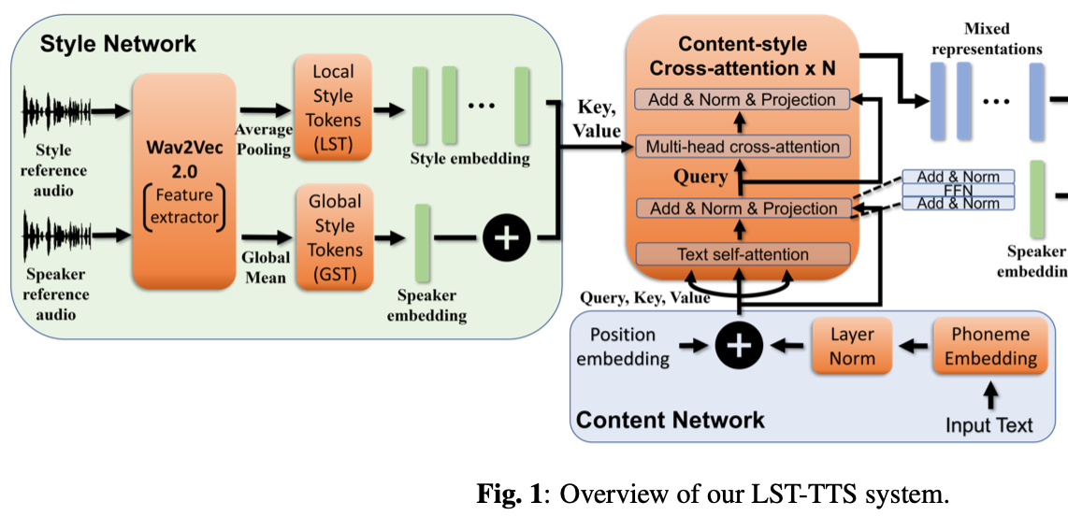
2. Model Architecture – Content-style cross-attention blocks
Phoneme과 style feature를 align하는 부분
Content network를 거친 phoneme representation이 self-attention을 거친 후
Text self-attention
그 값이 query + style network에서 나온 style representation이 key, value로 들어가서 cross-attention
한 block의 output이 다음 block으로 전달되고, 각 block마다 동일한 style representation이 전달됨
=> style representation에 대해 content representation이 점진적으로 보정되는 기능
Notes:
Hop size가 같으면 그냥 copy -> instead of extracting information from text side for meaningful prediction -> leverages a structure like 80-256-128 where each number represents the hidden size of each layer in the pre-net, while the decoder pre-net in [3, 1] leverages a structure like 80-256-256-512 -> work like bottle neck

Slide 11
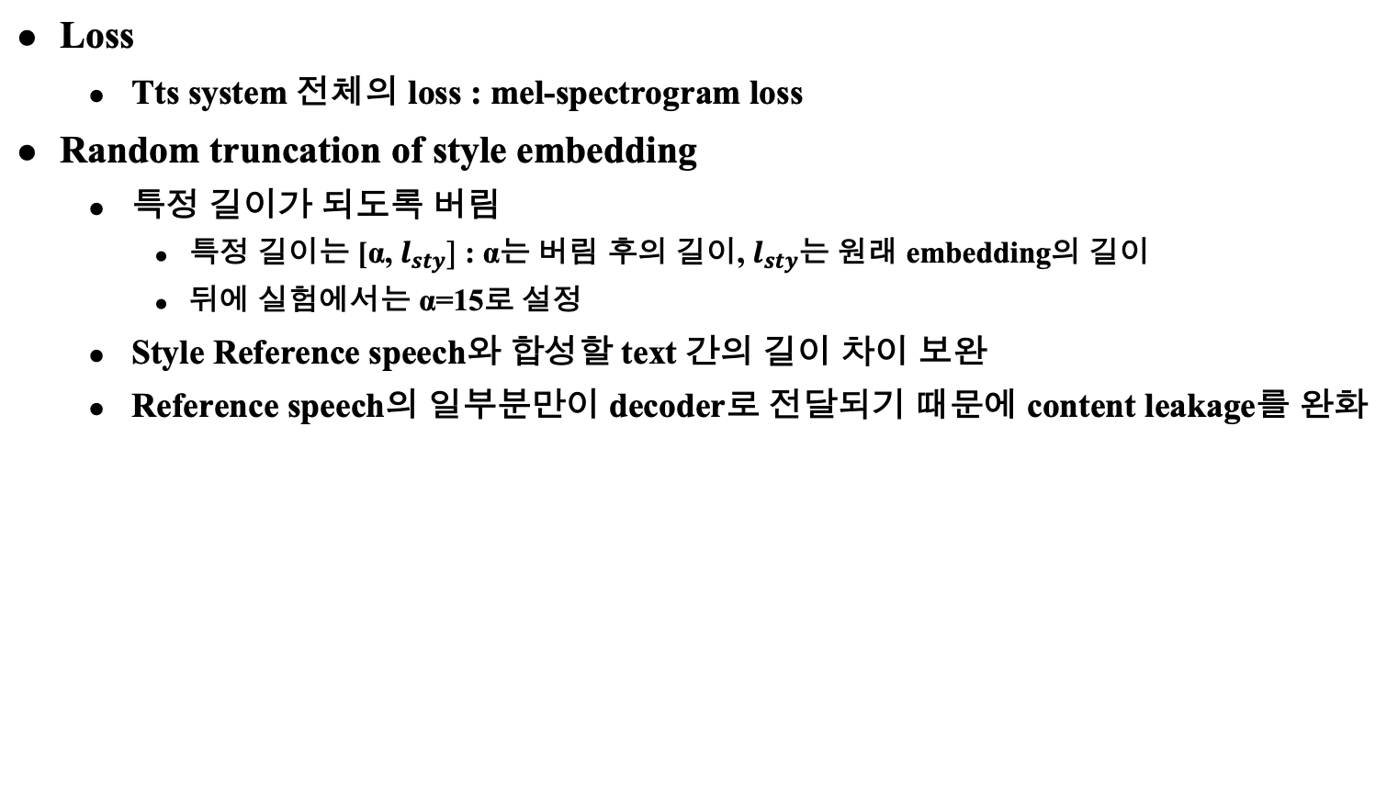
3. Training Procedure
Loss
Tts system 전체의 loss : mel-spectrogram loss
Random truncation of style embedding
특정 길이가 되도록 버림
특정 길이는 [α, $l_{sty}]$ : α는 버림 후의 길이, $l_{sty}$는 원래 embedding의 길이
뒤에 실험에서는 α=15로 설정
Style Reference speech와 합성할 text 간의 길이 차이 보완
Reference speech의 일부분만이 decoder로 전달되기 때문에 content leakage를 완화

Slide 12
4. Experiment and Result
사용한 데이터셋
훈련, 평가 : LJ Speech, VCTK
사용한 vocoder : WaveGlow
4가지 방식을 비교
Ground truth, GST
LST-A : style reference speech의 speaker와 합성할 speech의 speaker가 같은 경우
LST-S : style reference speech의 speaker와 합성할 speech의 speaker가 다른 경우
Notes:
We use 64 GSTs and 32 LSTs and set the embedding and hidden size of all modules to 256 except the bottleneck layer of the decoder pre-net (32) and the FFN in attention blocks (1024).

Slide 13
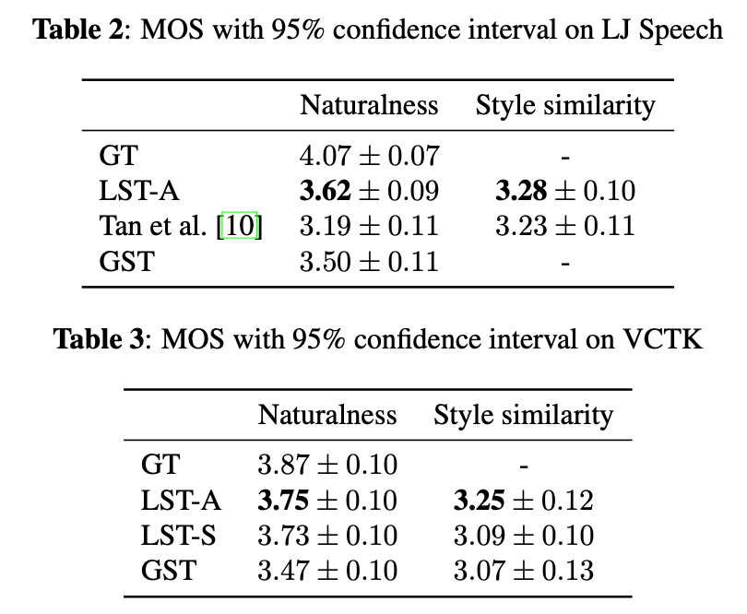
4. Experiment and Result
Tan et al : InterSpeech2021에서 Fine-grained style modeling을 제시한 논문
LST-A : style reference speech의 speaker와 합성할 speaker가 같은 경우
LST-S : style reference speech의 speaker와 합성할 speaker가 다른 경우

Slide 14
데모를 들어보면, style만 바뀔 때는 잘 되는데,
Speaker를 바꾸면 잘 되지 않음
Speaker embedding의 한계
Speaker가 바뀌면 제일 많이 바뀌는 것은 목소리 톤 -> Pitch feature로 speaker embedding을 구성한다면?

Slide 15
메뉴 합성기 결과

Slide 16
훈련 방법
Acoustic Model : conformer-based fastspeech-2
Train:valid:test
8:1:1
일반대화, 메뉴 대화 비율 유지
LJ speech 비율
Train : 일반대화+메뉴대화 12500 / valid : 일반대화+메뉴대화 500 / test : 일반대화+메뉴대화 500
Vocoder : Parallelwave-gan v2
hifi-gan은 end-to-end inference에서 나오는 오류를 아직 고치지 못함

Slide 17

결과 - 일반대화
text | Ground truth | 8:1:1 | LJ speech 비율
아니 다 처음 보는 사람들이어서 그러는 거 아니야 처음 그니까 그런 면접을 처음 보는 사람들이어서
근데 부모님께서는 이제 허락을 하시는 거야 이제 너가 가서 나가서 같이 키워라 이렇게
그리고 아직도 가져갈 게 더 많이 남았거든 그래 가지고 아 이거 어렵다 어려워
8:1:1에서 같은 음소가 반복해서 발음되는 경우 -> lj speech 비율에서는 없음
발음이 잘못되는 경우보다 어눌하게 되는 경우가 많다

Slide 18
결과 - 메뉴대화
메뉴이름 분포 | text | Ground truth | LJ speech 비율
Train, valid, test 모두 포함된 메뉴 이름 | 폴로 알라 카치아토라 여섯개 주문 부탁드립니다
 | 파솔라다 열한개 주문 받아주십시요
Train, test에만 포함 | 브루스케타 다섯개 주문이 들어왔습니다
test 데이터에만 포함 | 고구마피자 여섯개 주문을 부탁드립니다
 | 콜라 여섯개 주문을 부탁드립

Slide 19
끝
감사합니다.

